Slide 1
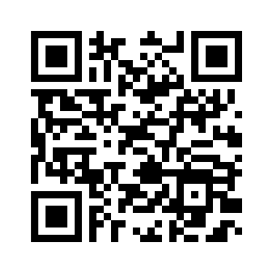
Fecha de inicio: Octubre Curso 2023/2024
Fecha fin: Diciembre Fecha límite para apuntarse: 16 octubre
Consigue un crédito de libre elección
Inscríbete aquí
Idatzi hemen
Hasteko epea: Urria 2023/2024 ikastaroa
Bukatzeko epea: Abendua Izena emateko epea: Urriaren 16a
Aukera askeko kreditua lortzen du

